Slide 1





Giáo án điện tử
Môn tin học
Lớp 5
Giáo viên: Vũ Thị Dịu

Slide 2
1. Thủ tục là gì?
Ôn lại thủ tục
Thủ tục là một dãy các thao tác được thực hiện theo thứ tự để hoàn thành một công việc nào đó.
Cụ thể:
Bước 1:
Để mở cửa sổ soạn thảo thủ tục, ta dùng câu lệnh:
Edit “<Tên thủ tục Ví dụ: edit “hinhvuong
Trong thủ tục gồm có 3 phần:
Bước 2:
To <Tên thủ tục>
Đầu thủ tục
Các lệnh trong thân thủ tục
Thân thủ tục
end
Kết thúc thủ tục
Bước 3: Ghi vào bộ nhớ và đóng cửa sổ soạn thảo.
Chú ý:
<Tên thủ tục>: Do học sinh tự đặt, viết liền, không dấu, có ít nhất 1 chữ cái.
Đặt tên thủ tục sao cho gợi mở, dễ nhớ. Ví dụ: Tamgiac

Slide 3
2. Lưu lại các thủ tục trong Logo:
Để lưu lại thủ tục thực hiện gõ các lệnh sau :
Bước 1: Save “cacthutuc.lgo
Bước 2: Gõ phím Enter
3. Nạp tệp chứa các thủ tục để làm việc
Để nạp tệp chứa các thủ tục em gõ lệnh:
Bước 1: Load “cacthutuc.lgo
Bước 2: Gõ phím Enter1

Slide 4


Chủ đề IV
THẾ GIỚI LOGO CỦA EM
Bài 5:
Luyện tập về thủ tục

Slide 5
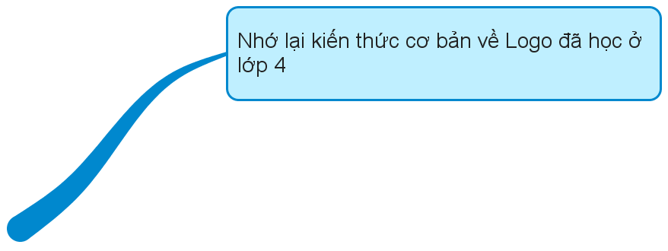

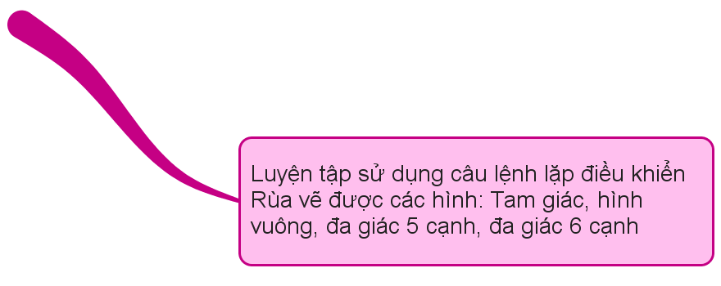
- Luyện tập các kiến thức đã học về viết, lưu lại và sử dụng thủ tục trong Logo.
- Rèn luyện thói quen sử dụng thủ tục trong viết chương trình Logo.

Slide 6
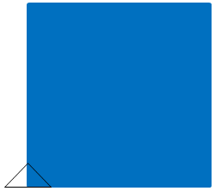
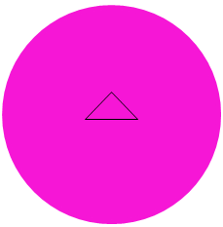
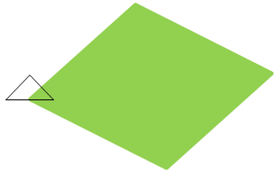
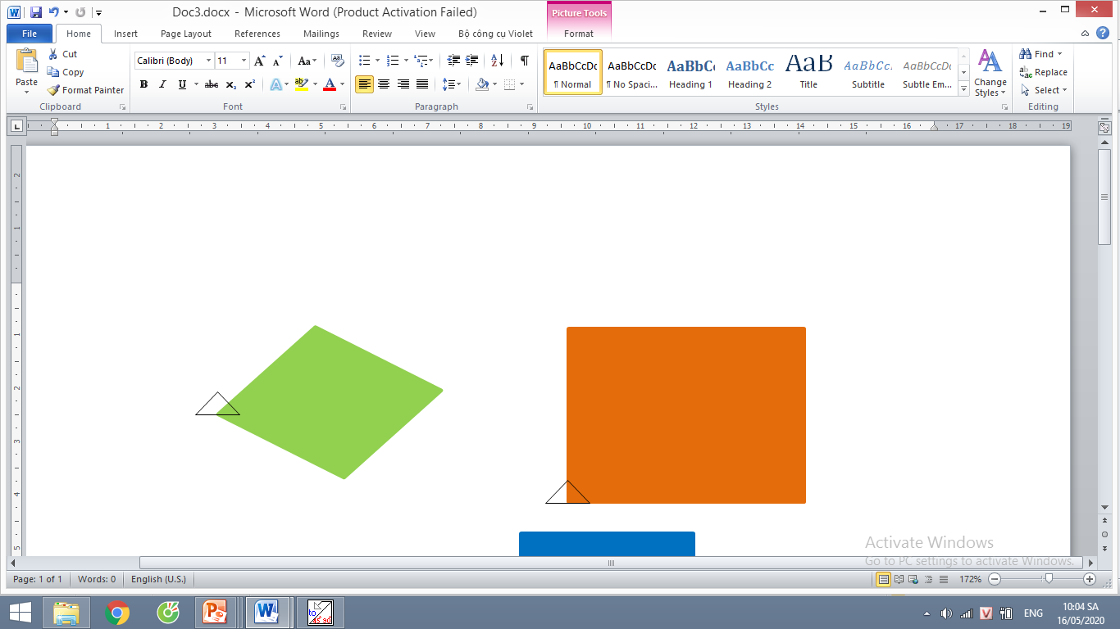
A. HOẠT ĐỘNG CƠ BẢN
Bài tập 1 sgk trang 100: Chọn đáp án đúng.
Rùa vẽ được hình nào khi thực hiện dòng lệnh sau:
REPEAT 120[FD 100 BK 100 RT 3]
A. Hình vuông
B. Hình tròn
C. Hình chữ nhật
D. Hình thoi
Chọn nét bút (Pensize) đậm và kiểm tra kết quả trên màn hình máy tính.

Slide 7
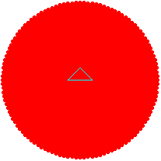
Bài tập 2 sgk trang 100: Thêm lệnh WAIT vào dòng lệnh trên và quan sát Rùa vẽ như thế nào?
REPEAT 120[FD 100 WAIT 15 BK 100 RT 3 WAIT 15]
Rùa tiến về phía trước 1 đoạn 100 bước, Rùa tạm dừng 15 tíc, Rùa lùi lại 100 bước, Rùa quay phải 3 độ, Rùa dừng lại 15 tíc.
Cứ như vậy, Rùa lặp đi lặp lại 120 lần thì dừng lại.

Slide 8
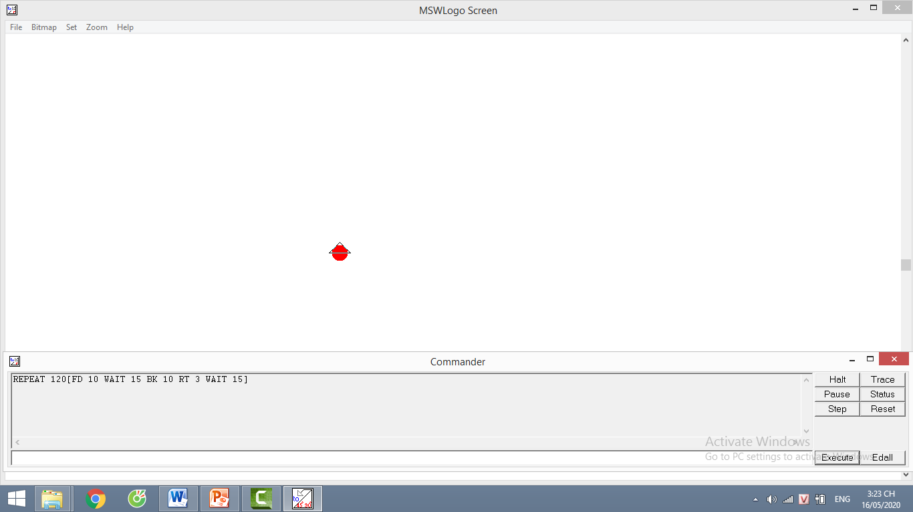
Bài tập 3 sgk trang 100: Sửa câu lệnh ở ý 1 thành
REPEAT 120[FD 10 BK 10 RT 3]
Quan sát Rùa vẽ hình gì?
Rùa vẽ được hình tròn,
có độ dài bán kính 10 bước.
Bài tập 4 sgk trang 100: Dựa vào dòng lệnh vừa sửa hoàn thành thủ tục hình tròn.
To Hinhtron
REPEAT 120[FD 10 BK 10 RT 3]
end

Slide 9
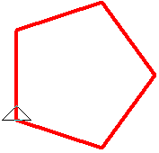
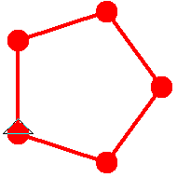
B. HOẠT ĐỘNG THỰC HÀNH
Bài tập 1 sgk trang 101: Viết lệnh để Rùa vẽ hình bên, rồi kiểm tra kết quả trên máy tính.
REPEAT 6[FD 150 RT 60]
Bài tập 2 sgk trang 101: Thêm thủ tục Lucgiac vào câu lệnh vừa viết để vẽ hình dưới đây rồi kiểm tra kết quả trên máy tính.
To Lucgiac
REPEAT 5[FD 150 RT 72]
end
To Lucgiac
REPEAT 5[FD 100 repeat 120[fd 10 bk 10 rt 3]RT 72]
end

Slide 10
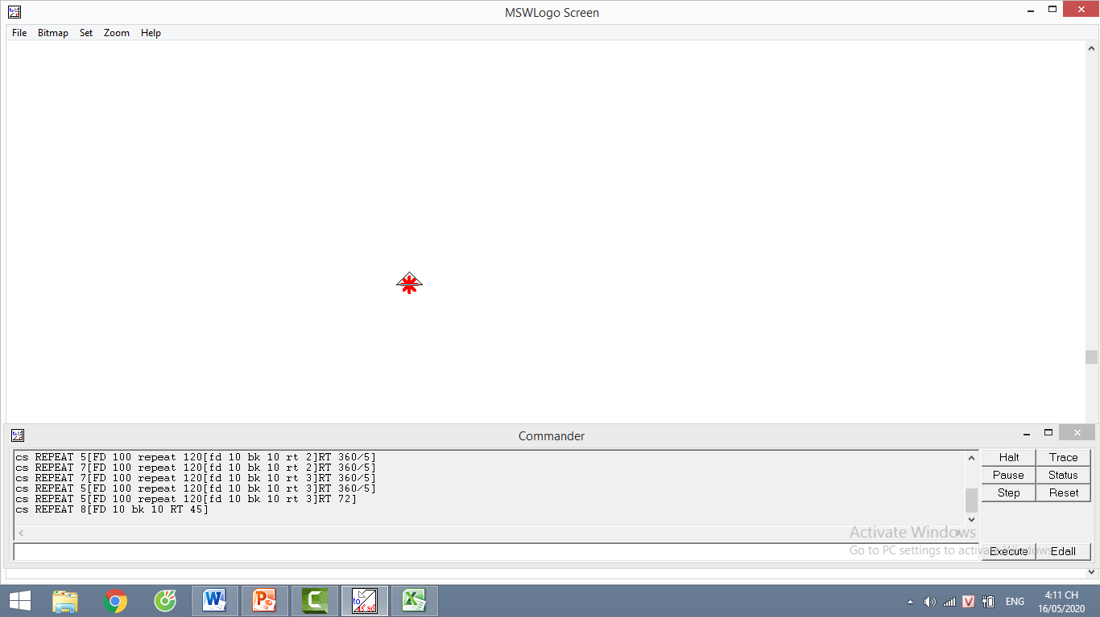
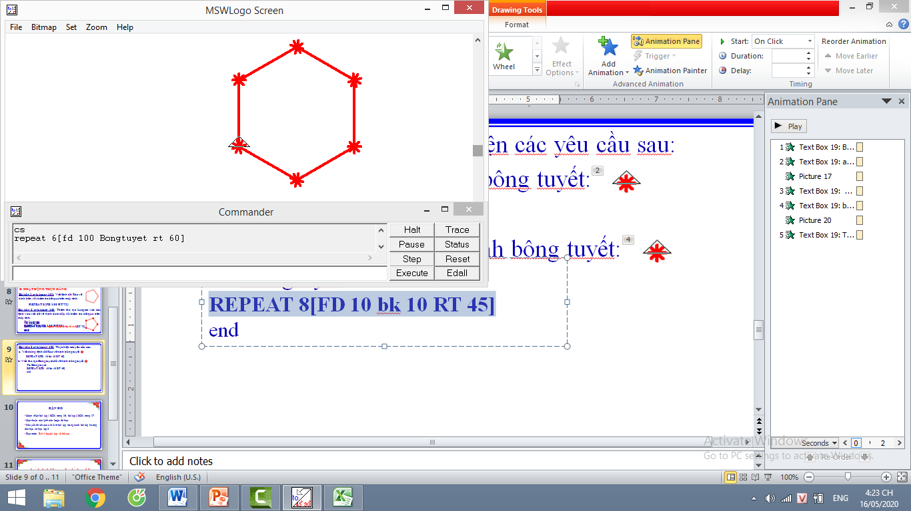
Bài tập 3 sgk trang 101: Thực hiện các yêu cầu sau:
a. Viết dòng lệnh để Rùa vẽ hình bông tuyết:
REPEAT 8[FD 10 bk 10 RT 45]
b. Viết thủ tục Bongtuyet để vẽ hình bông tuyết:
To Bongtuyet
REPEAT 8[FD 10 bk 10 RT 45]
end
c. Sử dụng thủ tục Lucgiac và bông tuyết, viết chương trình vẽ các n=hình sau:
To Bongtuyet
REPEAT 8[FD 10 bk 10 RT 45]
end

Slide 11
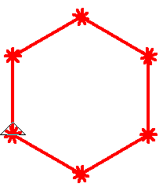
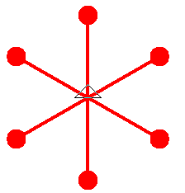
c. Sử dụng thủ tục Lucgiac và bongtuyet, viết chương trình vẽ các hình sau:
To C1
repeat 6[fd 100 Bongtuyet rt 60]
end
To C2
repeat 6[fd 100 Hinhtron BK 100 rt 60]
end

Slide 12
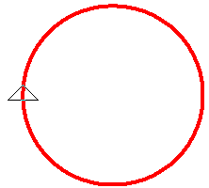
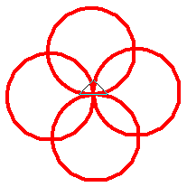
Bài tập 4 sgk trang 101: Cho biết dòng lệnh vẽ đường tròn như sau:
REPEAT 60[FD 5 RT 6]
To Duongtron
repeat 60[fd 5 rt 6]
end
To Duongtron4
repeat 4[Duongtron rt 90]
end

Slide 13
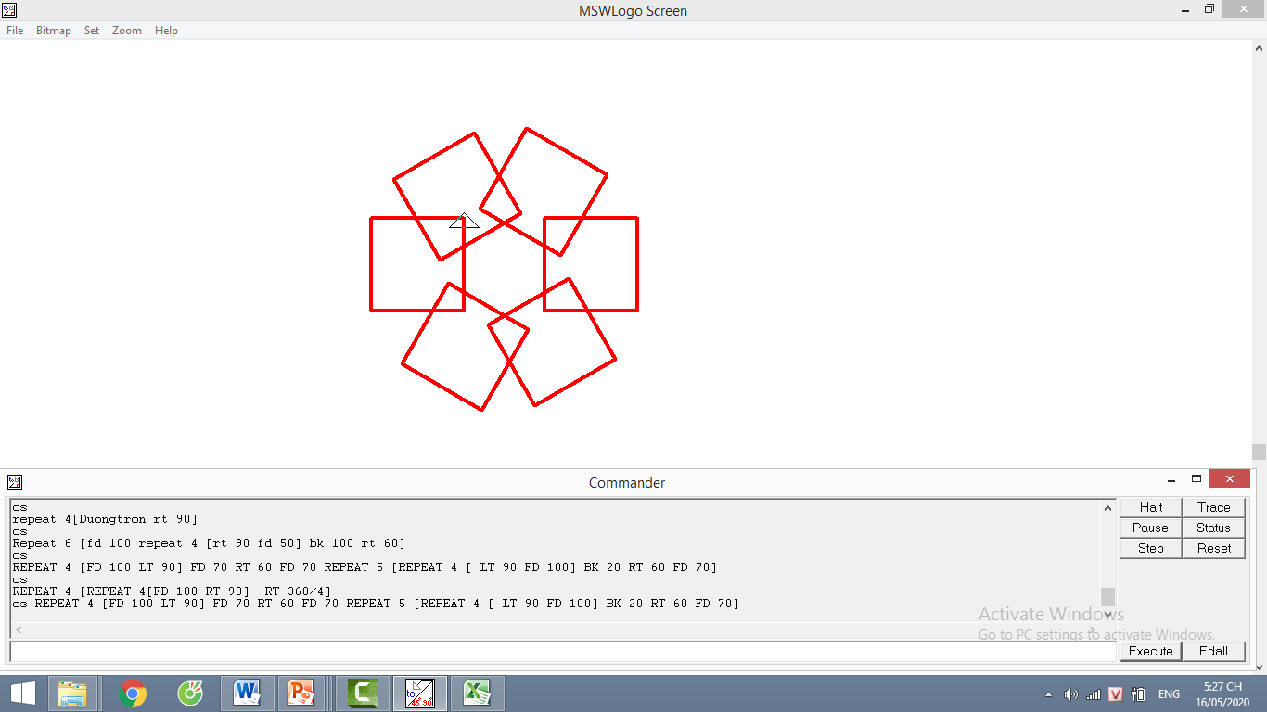
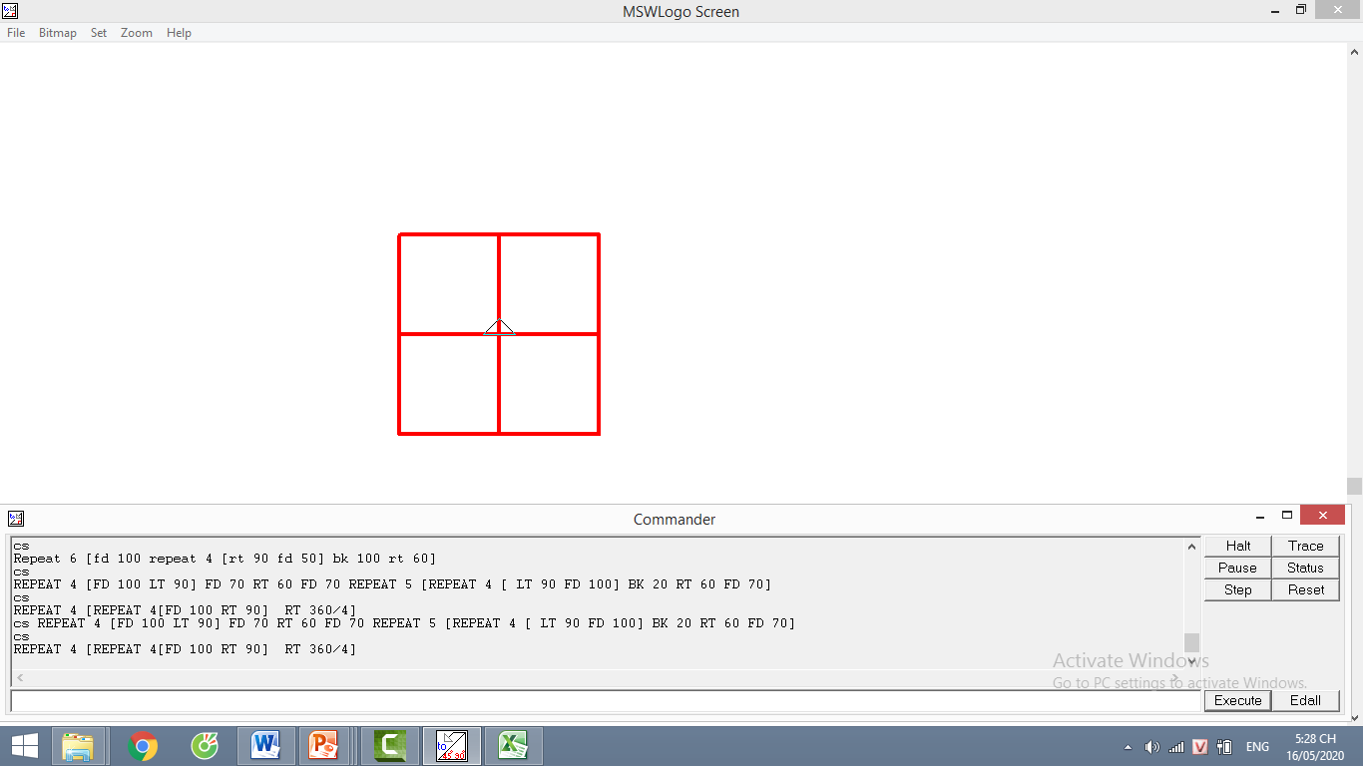
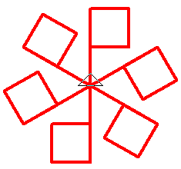
C. HOẠT ĐỘNG ỨNG DỤNG, MỞ RỘNG
Viết chương trình gồm một hoặc nhiều thủ tục vẽ các hình sau:
To UDMR1
REPEAT 4 [fd 100 lt 90] fd 70 rt 60 fd 70 repeat 5
[repeat 4[lt 90 fd 100]bk 20 rt 60 fd 70]
end
To UDMR2
REPEAT 4 [REPEAT 4[FD 100 RT 90] RT 360/4]
end
To UDMR3
Repeat 6 [fd 100 repeat 4 [rt 90 fd 50] bk 100 rt 60]
end

Slide 14
DẶN DÒ
Hoàn thiện bài tập SGK trang 100, 101, 102.
Học thuộc các câu lệnh và thủ tục trong Logo đã học.
Khuyến khích làm bài tâp trong sách bài tập hướng dẫn học tin học lớp 5.
Đọc trước Bài 6: Thay đổi màu và nét vẽ bằng câu lệnh.

Slide 15










Chúc các em chăm ngoan - học giỏi

